Slide 1
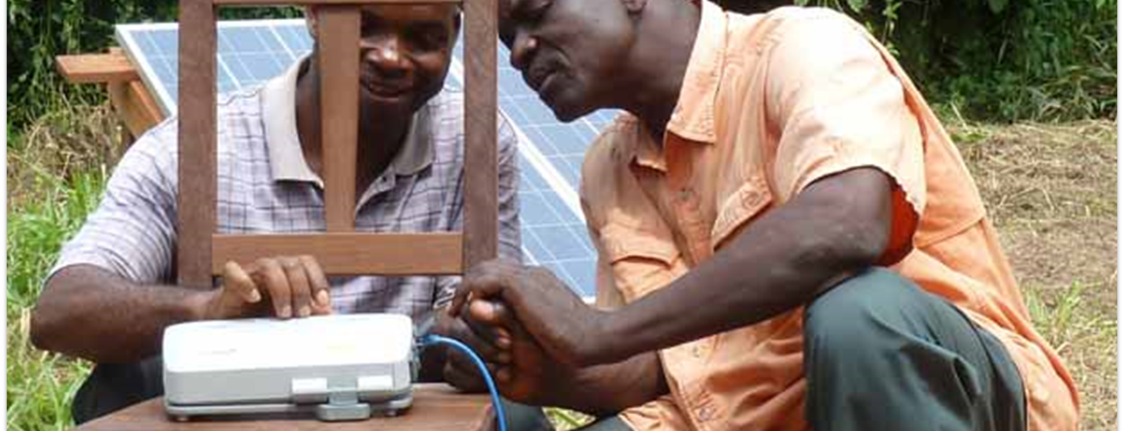
Et [Joseph] rassembla toute la nourriture des sept années qui étaient dans le pays d’Égypte, et la déposa dans les villes ; il a amassé dans chaque ville la nourriture des champs qui les entouraient (Genèse 41 :48).
Toutes les Écritures sont tirées de la New King James Version®. © 1982 par Thomas Nelson, Inc. Utilisé avec permission. Tous droits réservés.
Outils logiciels pour la traduction

Slide 2

Libre Logiciel
Libre Ressources
Libre Stockage et Utiliser sur WACS

Slide 3
bibleineverylanguage.org

Slide 4



Formats de traduction
écriture?
mp3 ou téléphone intelligent ?
?
Écrit
Oral
Église locale

Slide 5






Téléchargeable
1
2
Ressources de vérification incluses !

Slide 6



Téléchargeable
Vérification des ressources non incluses

Slide 7

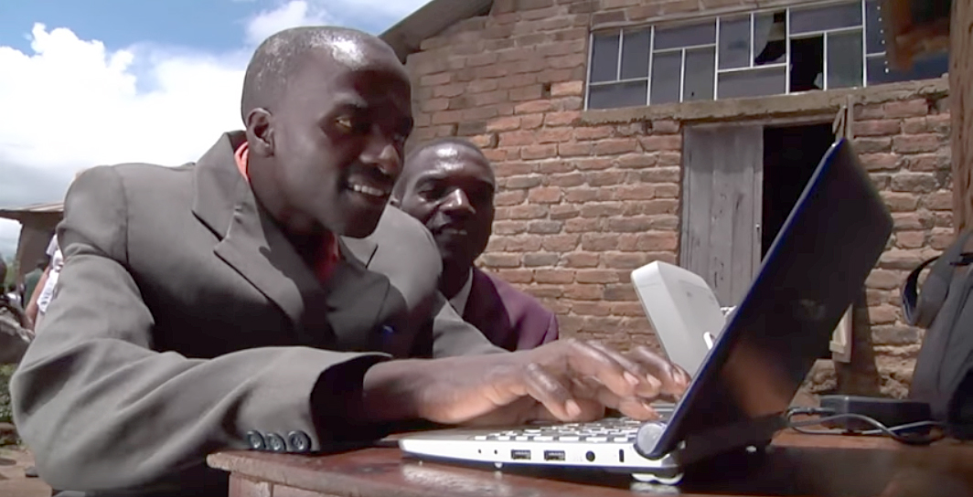

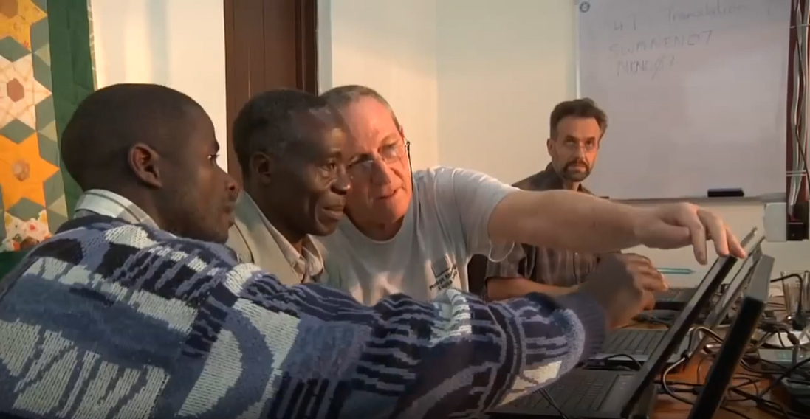
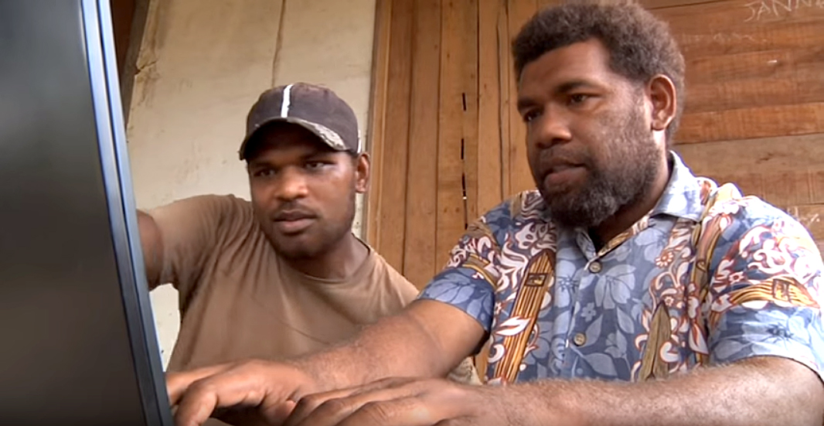
Réseau en ligne V-MAST Consulter les ressources disponibles en ligne !

Slide 8
Outils techniques gratuits pour les traductions écrites
Téléchargeable Un seul ordinateur est nécessaire Vérification des ressources incluses
Téléchargeable Le plus simple à utiliser Aucune ressource de vérification n’est incluse
Tous les traducteurs doivent travailler en ligne Marches MAST intégrées Vérification des ressources incluses

Slide 9
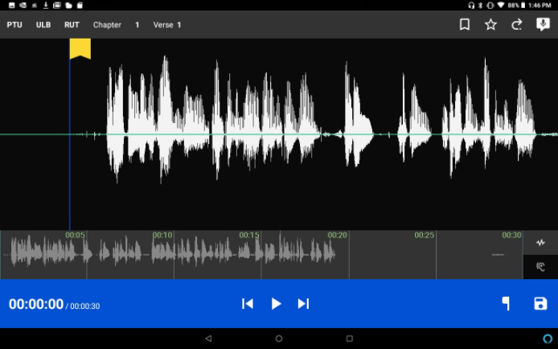

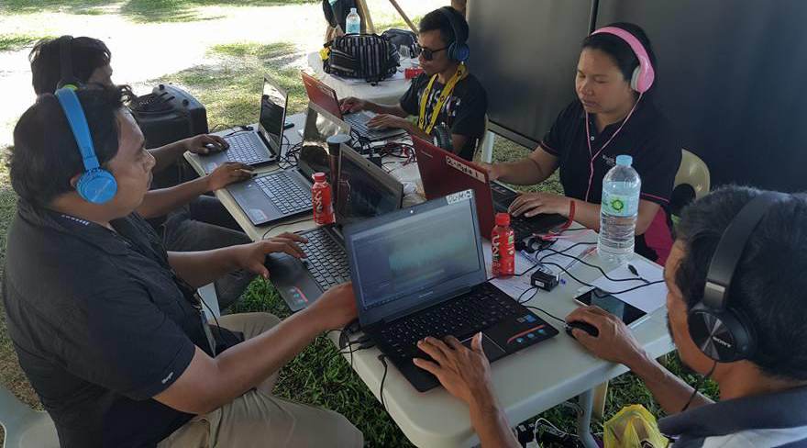

Slide 10

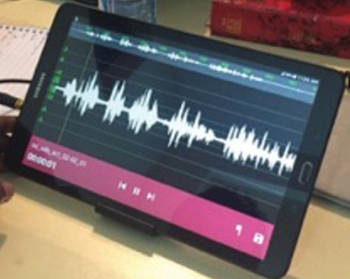
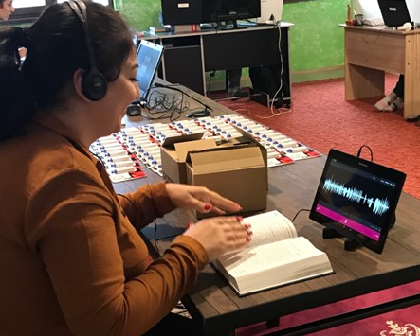
Orature

Slide 11
Outils techniques gratuits pour les traductions orales
Le plus simple à utiliser Les utilisateurs doivent télécharger les fichiers source audio
Peut également être utilisé pour l’enregistrement de traductions écrites Les fichiers sources audio sont intégrés
Orature

Slide 12
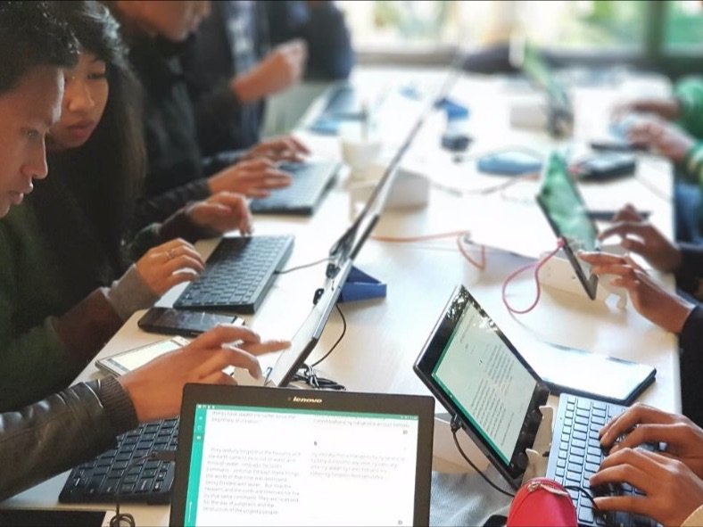
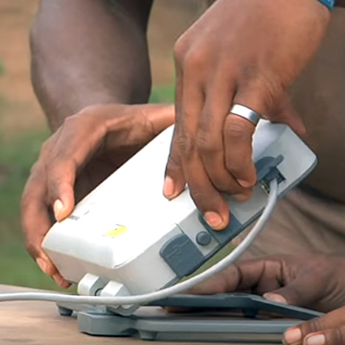
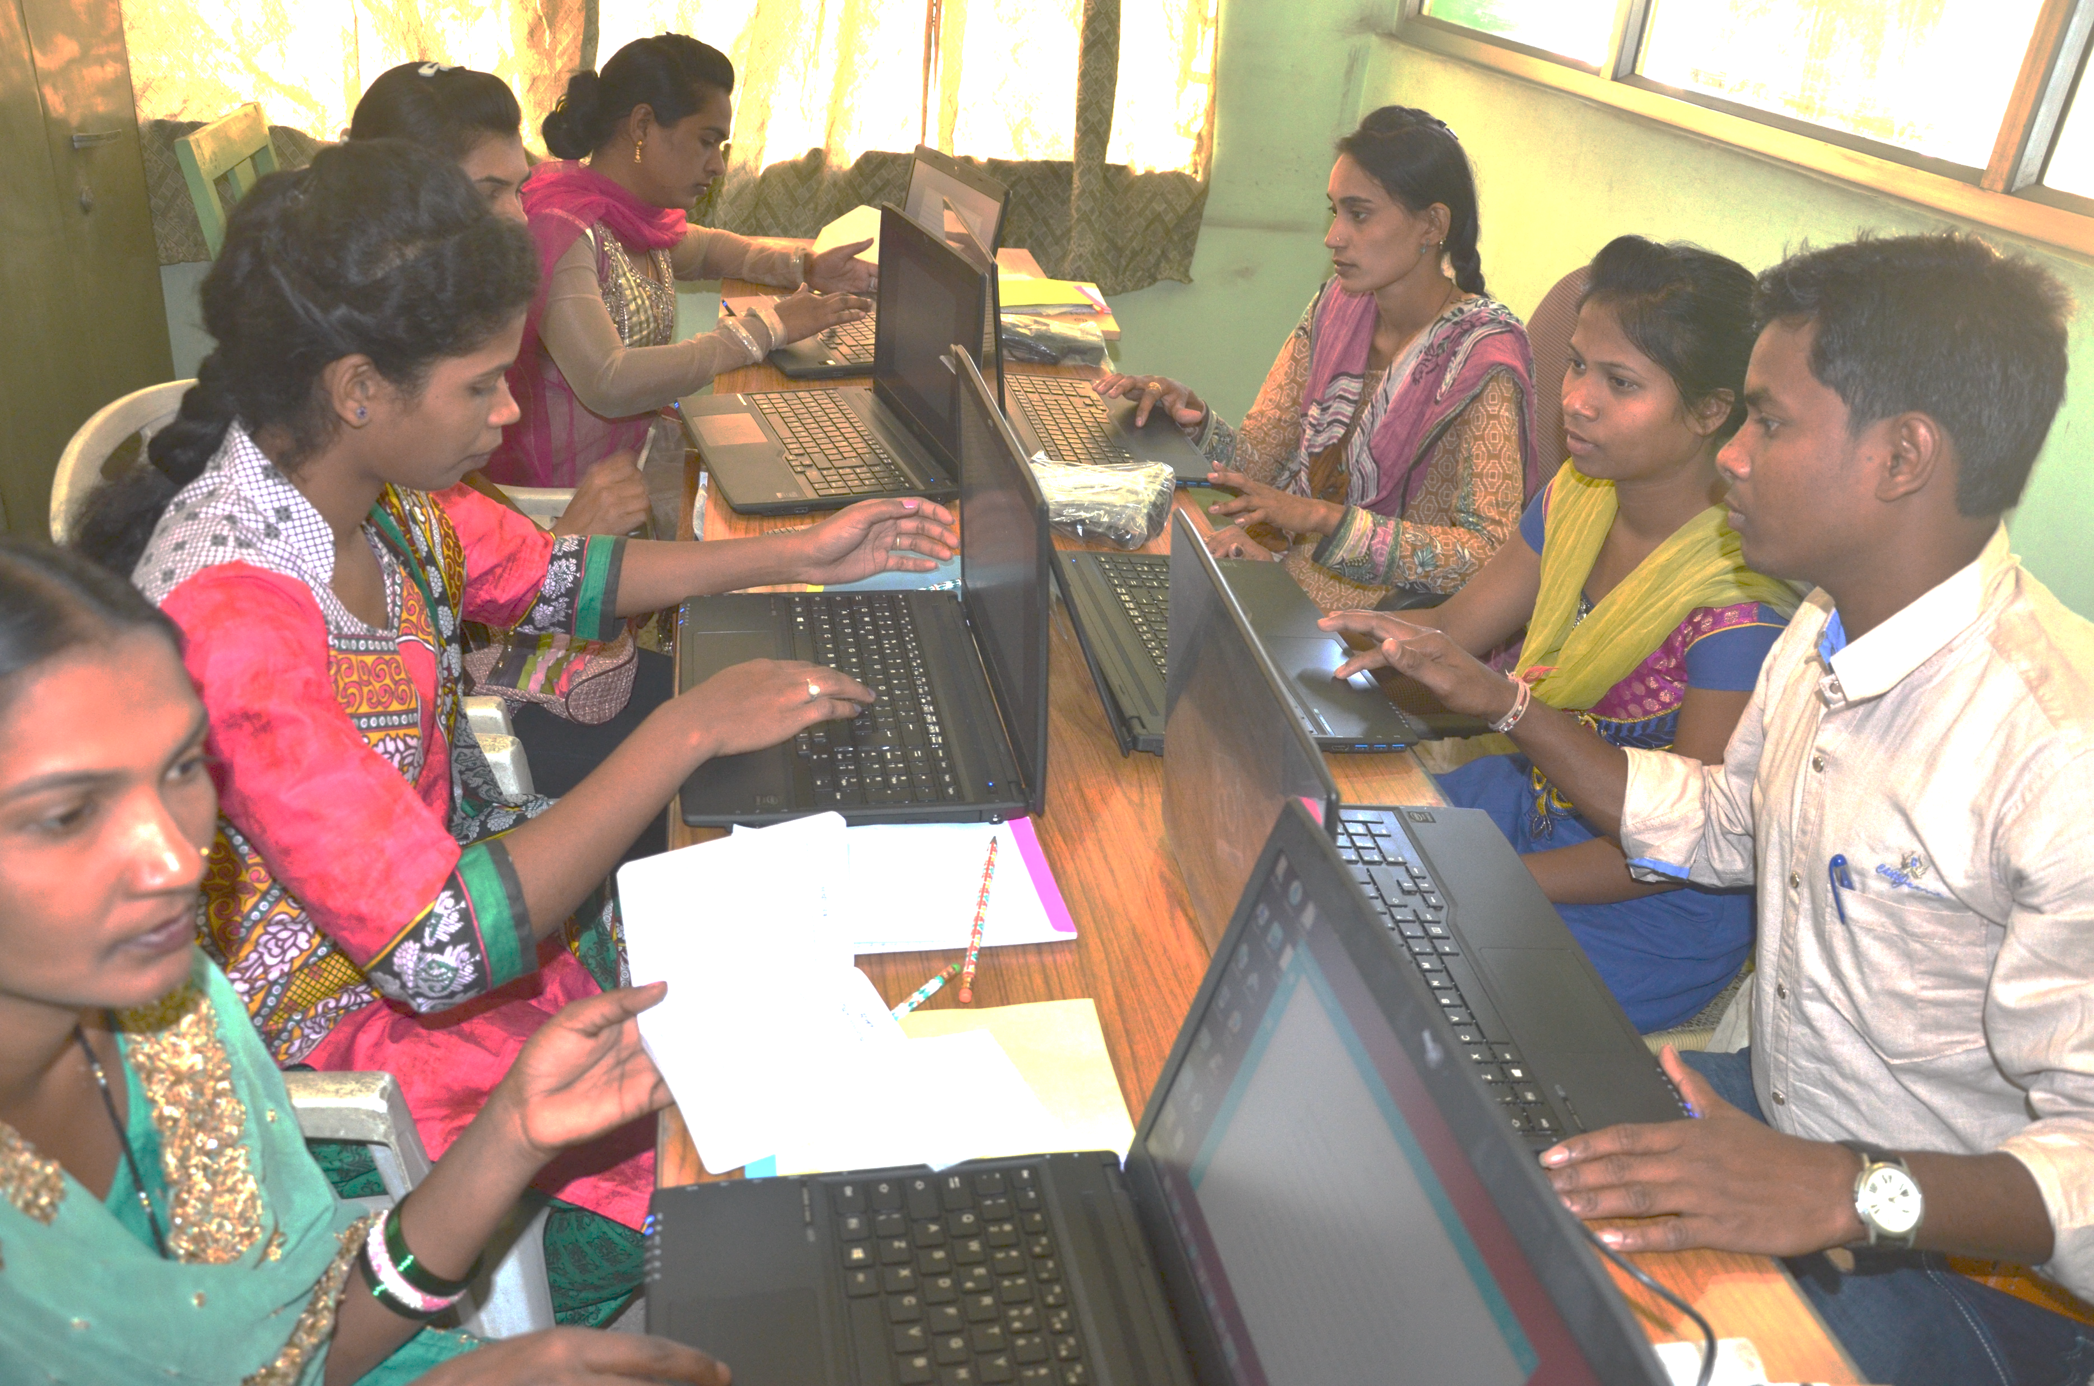
?
Considérer:
Accessibilité aux ordinateurs portables
Quel l’outil fonctionne le mieux ?
L’accessibilité à Bonne connexion Internet
Connaissances informatiques des traducteurs

Slide 13
Orature

Slide 14

?
Avantages? Défis?
Église locale

Slide 15
Psaume 102 :18
Ceci sera écrit pour la génération à venir, Afin qu’un peuple qui n’a pas encore été créé loue le Seigneur.

